Slide 1
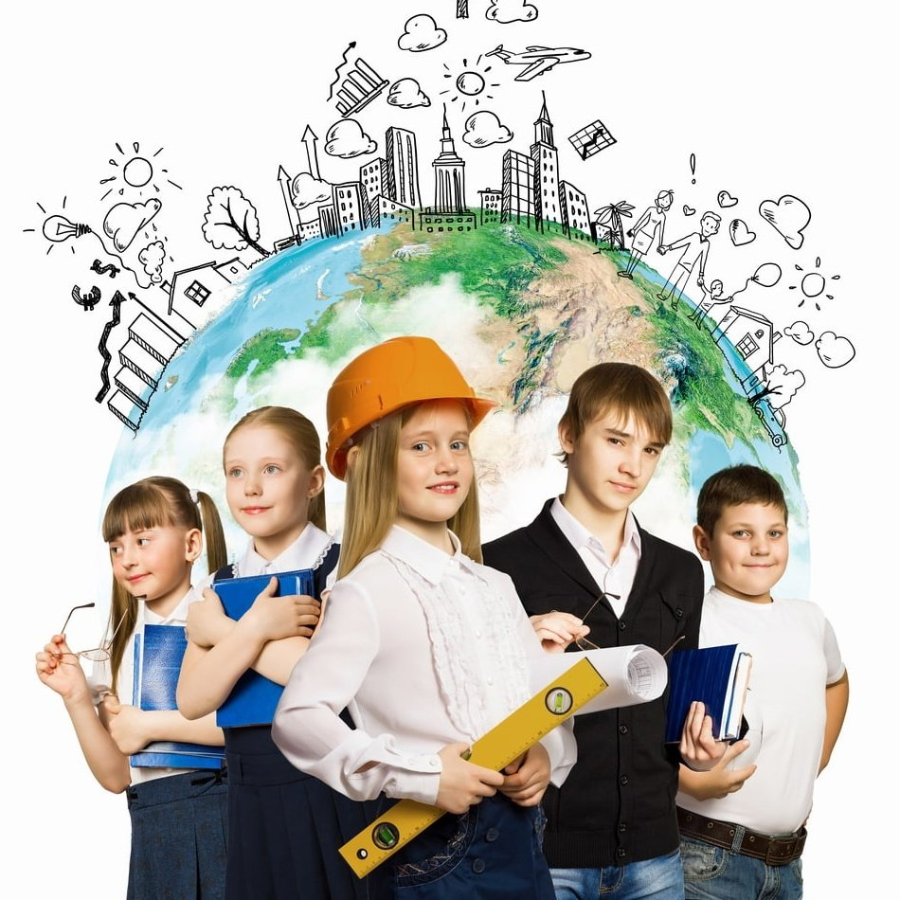
Интеллектуальная игра
«Радуга профессий»
Н. И. Кулакова,
учитель начальных классов первой категории СШ № 26 им. А. Н. Сивачёва г. Гродно

Slide 3
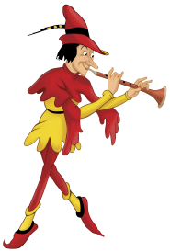
10
20
30
40
50
Было время
Профессии в загадках и ребусах
10
20
30
40
50
7 слов
10
20
30
40
50
10
20
30
40
50
Удивительные профессии
10
20
30
40
50
Хитрые вопросики
10
20
30
40
50
Памятники профессиям

Slide 4
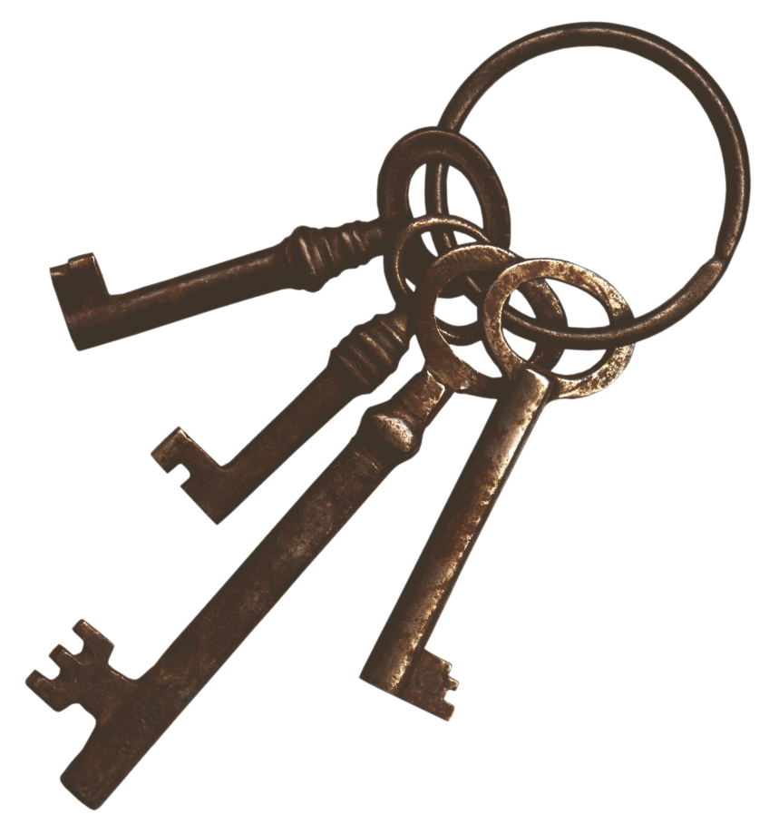
1
10
Человек, ведавший продовольственными запасами дома (поместья) и ключами от мест их хранения.
ОТВЕТ:
ключник

Slide 5
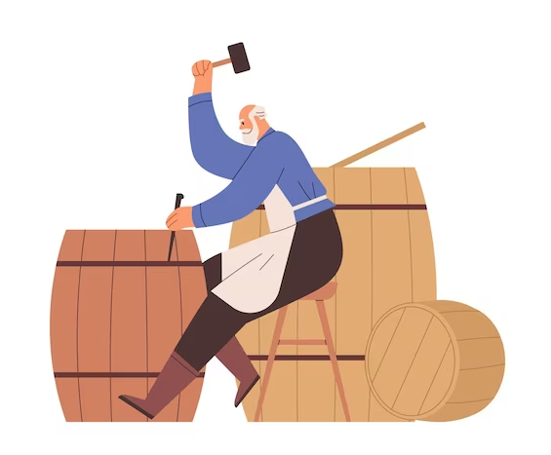
1
20
Ремесленники, которые делали бочки, а иногда и корабельные мачты.
ОТВЕТ:
бондарь

Slide 6
1
30
Один из самых любимых героев западноевропейских сказок и легенд. Случайная встреча с этим чёрным человеком сулила удачу. Представитель сложной, опасной, но очень нужной профессии.
ОТВЕТ:
трубочист

Slide 7
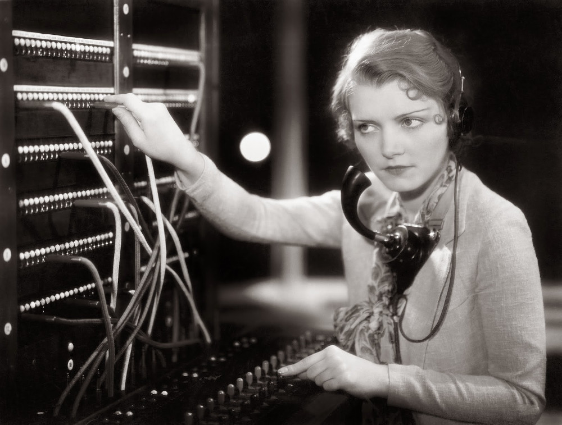
1
40
До изобретения автоматических телефонных станций соединение осуществлялось вручную, и брали на эту работу преимущественно девушек. Их профессия называлась…
ОТВЕТ:
телефонистка

Slide 8
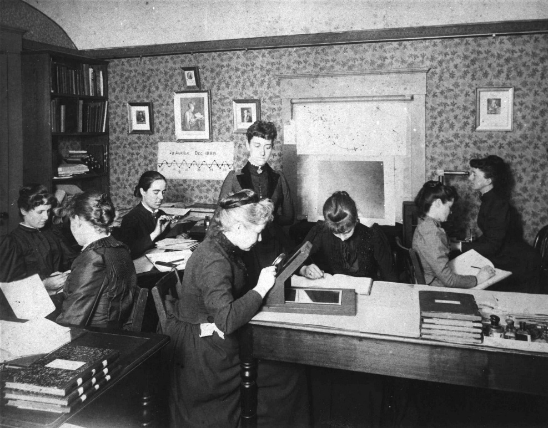
1
50
До середины XX века работали люди, которые
буквально выполняли функцию компьютера. Эта профессия так на английском языке и называлась — computer.
ОТВЕТ:
вычислитель

Slide 9
Перекрёстки, светофоры Знает все наперечёт. Пропустив машину скорой, Нас по городу везёт.
Знает правила движения, Очень хорошо знаком С механизмом управления Наш … за рулём.
10
2
ОТВЕТ:
водитель

Slide 10
2
20
Чтоб уютным сделать дом, Мы его всегда зовём.
Он идеи воплощает, Интерьер нам обновляет.
ОТВЕТ:
дизайнер

Slide 11
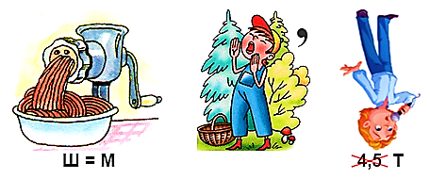
2
30
ОТВЕТ:
фармацевт

Slide 12
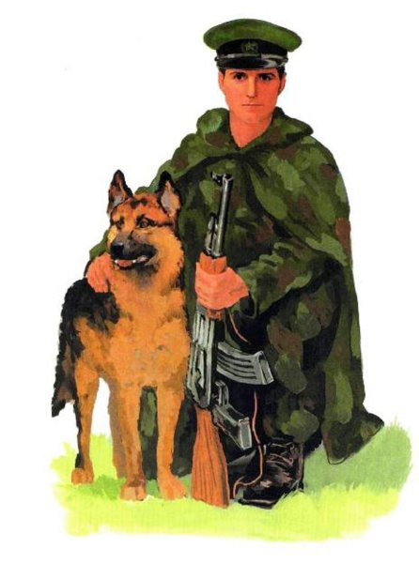
2
40
ОТВЕТ:
пограничник

Slide 13
2
50
ОТВЕТ:
программист

Slide 14
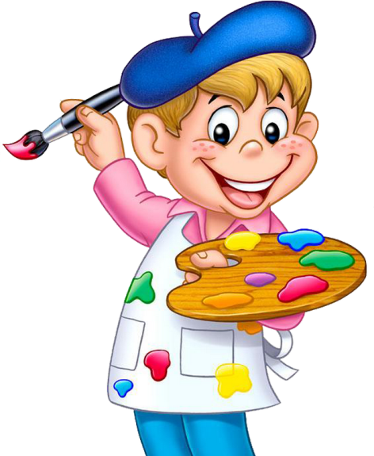
По семи названиям предметов определите, человеку какой профессии они принадлежат.
3
10
ОТВЕТ:
художник

Slide 15
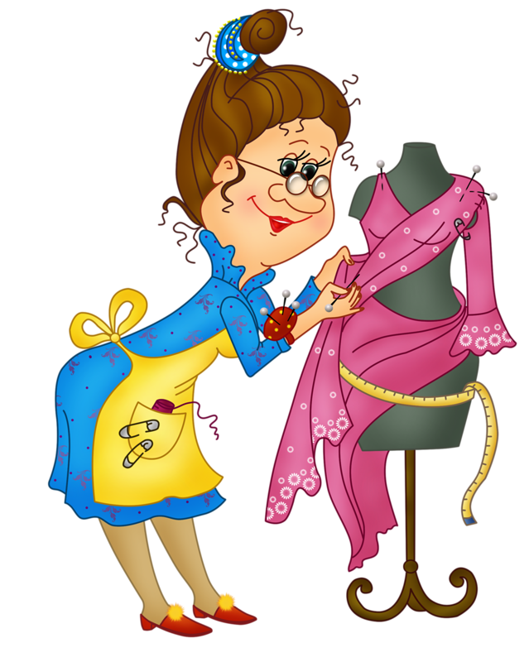
По семи названиям предметов определите, человеку какой профессии они принадлежат.
3
20
ОТВЕТ:
портной (швея)

Slide 16
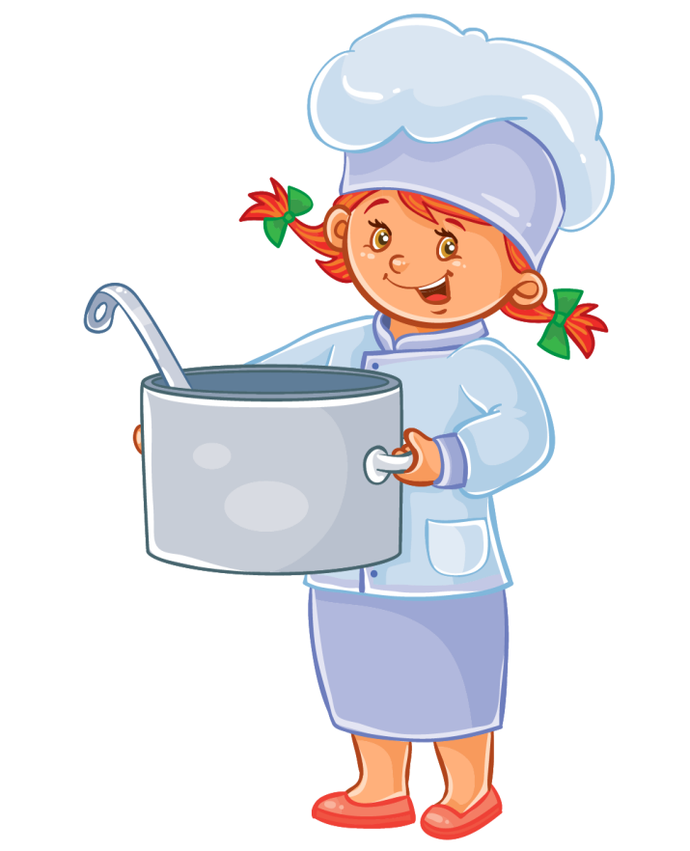
3
По семи названиям предметов определите, человеку какой профессии они принадлежат.
30
ОТВЕТ:
повар

Slide 17
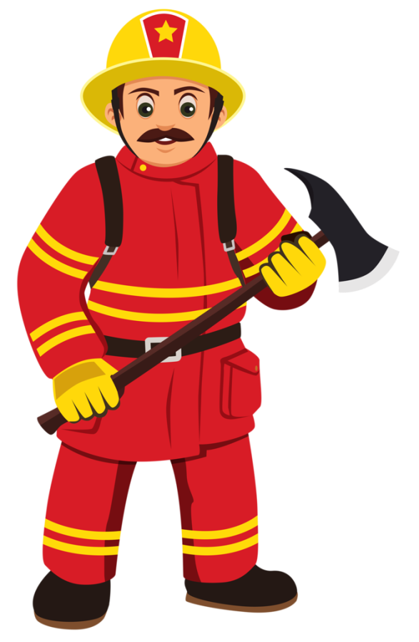
По семи названиям предметов определите, человеку какой профессии они принадлежат.
40
3
ОТВЕТ:
пожарный

Slide 18
По семи названиям предметов определите, человеку какой профессии они принадлежат.
50
3
ОТВЕТ:
плотник

Slide 19
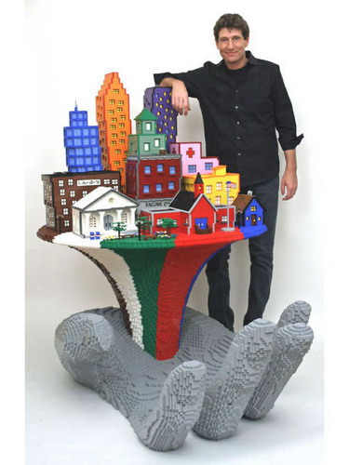
4
10
Это, пожалуй, самая детская профессия для взрослых. В обязанности её представителей входит оформление точек продаж в магазине.
ОТВЕТ:
сборщик конструкторов (лего-скульптор)

Slide 20
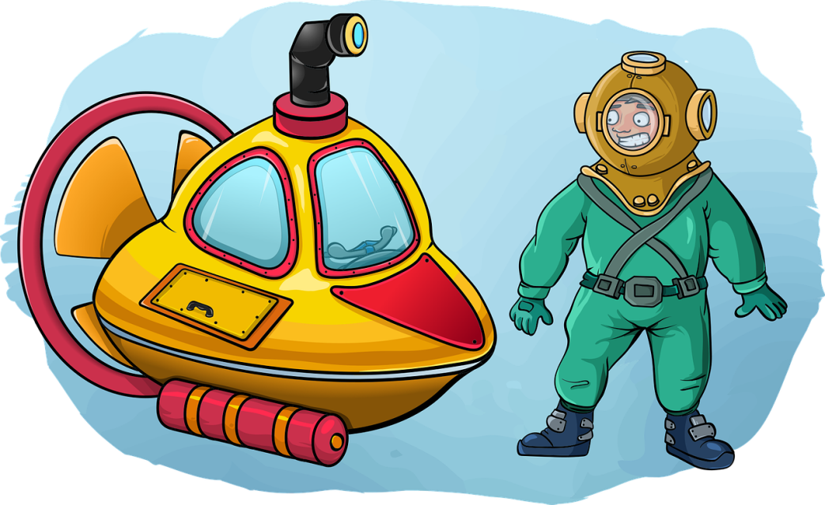
Это редкая профессия. Выбирают её лишь сильные, смелые и находчивые мужчины. Их называют мастерами подводных дел. И, конечно, они спасают людей и корабли, потерпевшие крушение.
20
4
ОТВЕТ:
водолаз

Slide 21
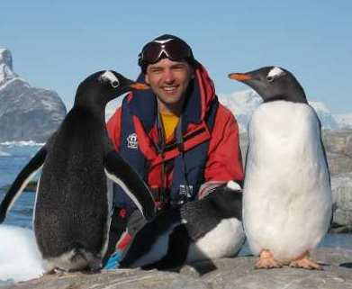
4
30
Эти люди работают в Антарктиде и спасают пингвинов, которые засматриваются на самолёты и падают на спину. Ведь по своей природе эти птицы не способны сами подниматься.
переворачиватель (спасатель) пингвинов
ОТВЕТ:

Slide 22
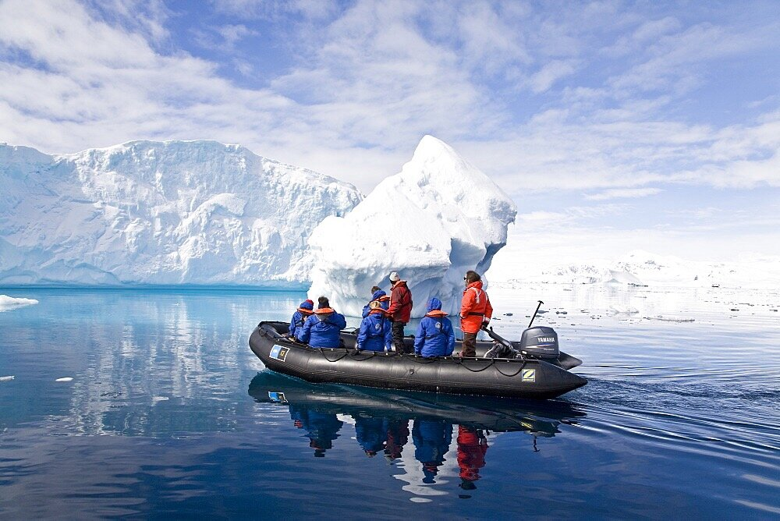
4
40
На суше зимой на дорогах убирают снег, круглый год эвакуируют неправильно припаркованные машины. Морские пути и океан тоже не стали исключением. Как называется специальность людей, которые очищают морские пути и океан?
уборщики айсбергов
ОТВЕТ:

Slide 23
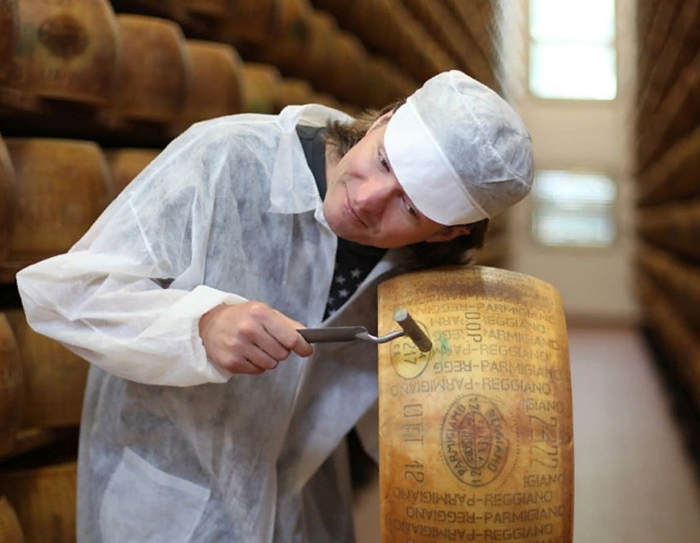
Данный специалист работает с конкретным сортом сыра — пармезаном. Его особенность — в том, что для определения зрелости нужно прислушаться к звуку, который он издаёт при ударе по нему особым молоточком. Если звук слышен громко и отчётливо — сыр готов к употреблению и может отправляться на прилавок.
50
4
сырный слушатель
ОТВЕТ:

Slide 24
5
10
Кто собирает дом по кирпичику?
каменщик (строитель)
ОТВЕТ:

Slide 25
5
20
Перед кем все люди снимают шапки?
ОТВЕТ:
парикмахер

Slide 26
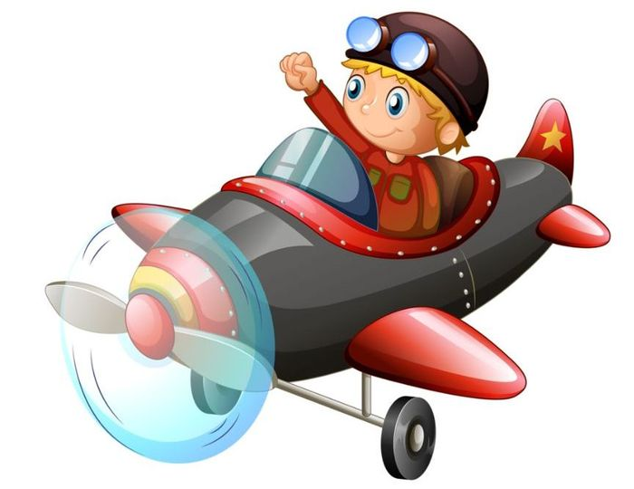
5
30
Какой водитель смотрит на землю свысока (парит в облаках)?
лётчик, пилот, космонавт
ОТВЕТ:

Slide 27
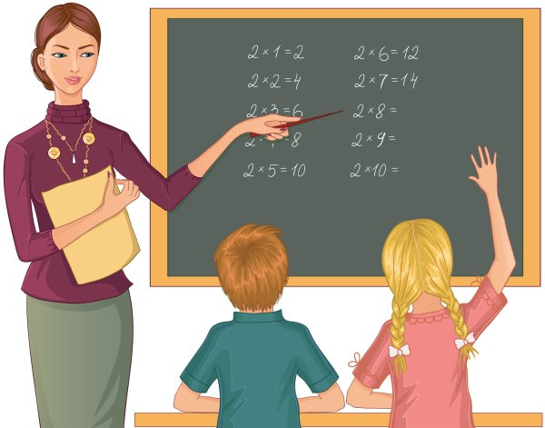
5
40
Представители какой профессии всё время задают молодым людям вопросы, на которые сами знают ответы?
ОТВЕТ:
учителя

Slide 28
5
50
Врач, который видит пациентов насквозь, — это...
ОТВЕТ:
рентгенолог

Slide 29
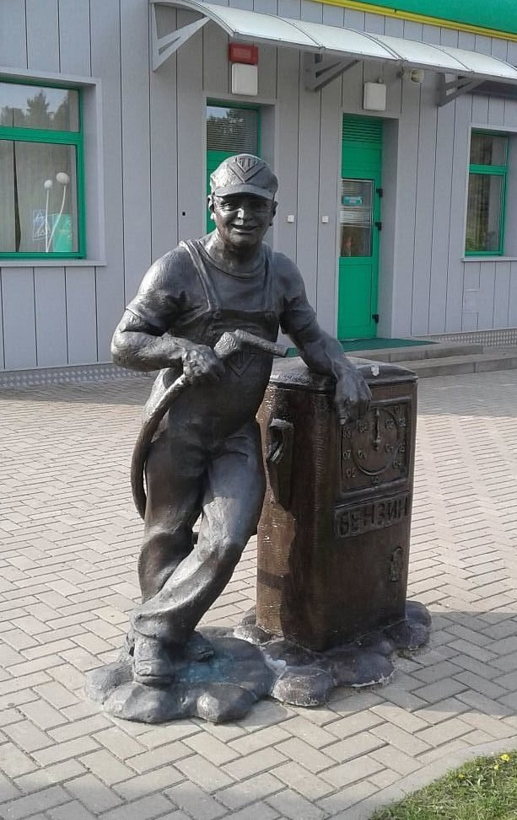
6
Бронзовая фигурка улыбчивого мужичка в кепке и рабочем комбинезоне со шлангом в руках установлена на одной из гродненских АЗС. Это…
10
ОТВЕТ:
заправщик

Slide 30
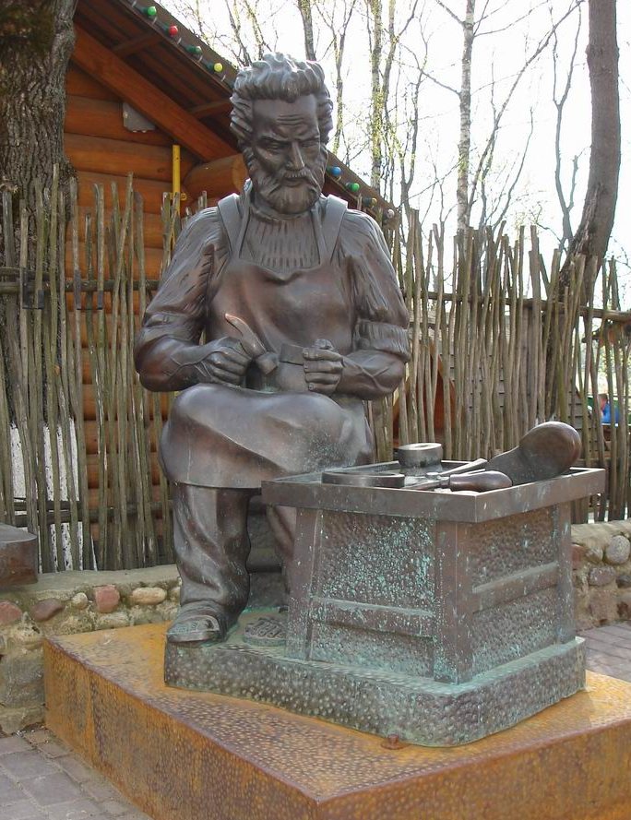
6
20
Человеку этой профессии по инициативе городского предприятия «Марко» в Витебске установлена бронзовая скульптура.
ОТВЕТ:
сапожник

Slide 31
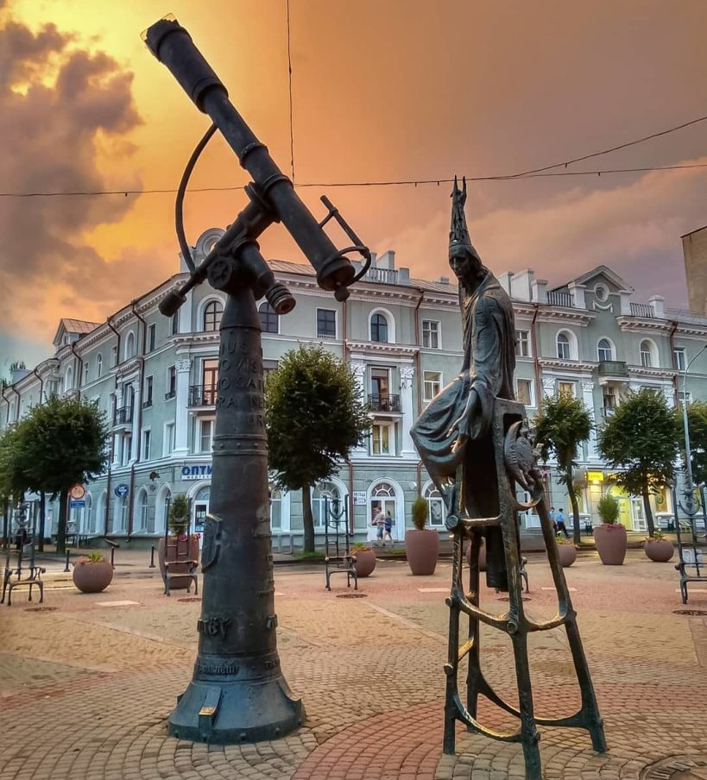
30
6
Скульптурная композиция представляет одни из самых больших и оригинальных солнечных часов, где указателем выступает телескоп, а расположенные вокруг 12 стульев символизируют не только знаки зодиака, но и часы. Рядом с телескопом на стуле, указывая пальцем в небо, восседает…
ОТВЕТ:
звездочёт

Slide 32
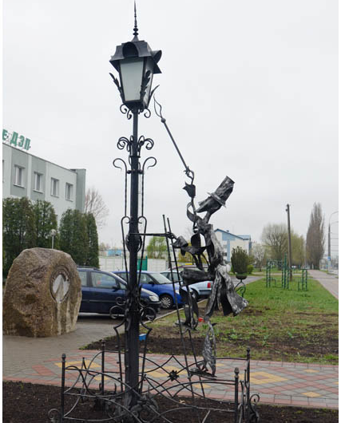
6
40
В XIX веке улицы Бреста освещались уличными масляными светильниками. Их обслуживанием занимался человек, которому установлена скульптура в виде хрупкого мужчины, аккуратно взбирающегося по лестнице на фонарный столб.
ОТВЕТ:
фонарщик

Slide 33
6
50
В Минске человеку этой профессии установлена бронзовая скульптура. В фирменной фуражке с сумкой через плечо он читает газету, придерживая рукой велосипед. Кто же это?
ОТВЕТ:
почтальон

Slide 34
Источники изображений, сервисы
Пограничник
Программист
Художник
Швея
Повар
Пожарный
Плотник
Лего-скульптор
Водолаз
Переворачиватели пингвинов
Уборщики айсбергов
Сырный слушатель
Каменщик
Парикмахер
Лётчик
Учитель
Рентгенолог
Кнопка «Завершить»
Кнопка «Домой»
Кнопка «Источники»
Фоновый рисунок
Генератор облака слов
Конструктор интерактивных заданий
Картинка 1
Крысолов
Бондарь
Трубочист
Ключи
Телефонистка
Вычислитель
Водитель
Дизайнер
Фармацевт
Генератор облака слов
Конструктор интерактивных заданий
Иконка 1
Иконка 2
Иконка 3
Иконка 4
Иконка 5
Сделано в Беларуси
Памятник заправщику
Памятник сапожнику
Памятник звездочёту
Памятник фонарщику
Памятник почтальону

